Slide 1

§2.4 随机向量及其分布
一、 联 合 分 布
二、 边 缘 分 布
三、 条 件 分 布
CH2

Slide 2

§2.4 随机向量及其分布

Slide 4
Allied Distribution
Random vectors

Slide 5
以 为顶点而位于左下
方的无穷矩形区域内的概率。

Slide 7
Distribution law

Slide 15
Uniform Distribution

Slide 16
Normal Distribution

Slide 17
二维正态分布图

Slide 18
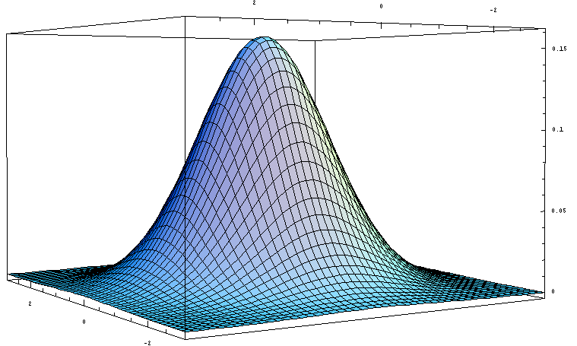
二维正态分布图

Slide 19
二维正态分布剖面图

Slide 20
Boundary Distribution

Slide 33
重 要 结 论

Slide 35
CH2

Slide 37
CH2

Slide 38
三、条件分布
Conditional Distribution

Slide 46
CH2

Slide 48
练习：设二维随机变量 的概率密度为
求

